Slide 1
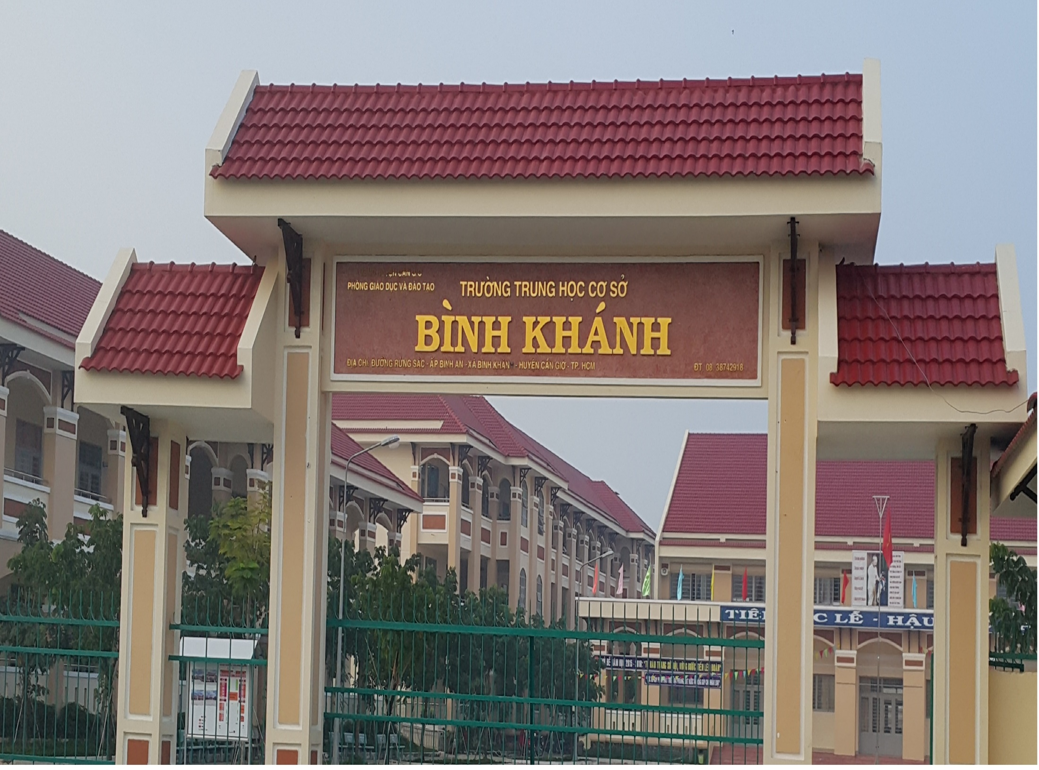
NHÓM TOÁN

Slide 2


CHỦ ĐỀ 2: CÁC PHÉP TÍNH TRONG TẬP HỢP SỐ TỰ NHIÊN
KHỞI ĐỘNG
Thực hiện phép tính 6 – (6:3 + 1).2 như thế nào?
Bài 5
THỨ TỰ THỰC HIỆN PHÉP TÍNH

Slide 3

BÀI 5: THỨ TỰ THỰC HIỆN PHÉP TÍNH
1. Thứ tự thực hiện phép tính
Thực hiện phép tính sau:
52 – 8 + 11 = 44 + 11 = 55;
b) 60 : 10 × 5 = 6x5 = 30
c) 10 + 2 . 4² = 10 + 2. 16 = 10 + 32 = 42
d) 6 – 6 : 3 . 2 = 6 – 2. 2 = 6 - 4 = 2
Khi thực hiện phép tính trong một biểu thức:
Đối với phép tính không có dấu ngoặc:
+ Nếu chỉ có phép cộng, trừ hoặc chỉ có nhân, chia ta thực hiện phép tính theo thứ tự từ trái sang phải.
+ Nếu có các phép tính cộng, trừ, nhân, chia, nâng lên lũy thừa, ta thực hiện phép nâng lên lũy thừa trước rồi đến nhân và chia, cuối cùng đến cộng và trừ.

Slide 4
BÀI 5: THỨ TỰ THỰC HIỆN PHÉP TÍNH
Thực hiện phép tính sau:
a) 6 – (6:3 + 1).2
= 6 – (2 + 1).2
= 6 – 3.2
= 6 – 6 = 0
b) {15 + 2.[8-(5-3)]} : 9
= 15 + 2.[8-2]} : 9
= {15 + 2.6} : 9
= {15+12} :9
= 27 : 9 = 3
{
Đối với biểu thức có dấu ngoặc:
( ) –> [ ] –> { }

Slide 5
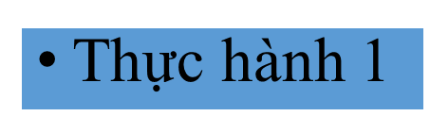
BÀI 5: THỨ TỰ THỰC HIỆN PHÉP TÍNH
Tính:
a) 72 . 19 – 36² : 18
b) 750 : {130 – [(5.14 – 65)³ + 3]}
Giải:
a) 72 . 19 – 36² : 18
= 1368 – 1296 : 18
= 1368 – 72 = 1296
b) 750 : {130 – [(5.14 – 65)³ + 3]}
= 750 : {130 – [(70 – 65)³ + 3]}
= 750 : {130 – [5³ + 3]}
= 750 : {130 – [125 + 3]}
= 750 : {130 – 128}
= 750 : 2 = 375

Slide 6
BÀI 5: THỨ TỰ THỰC HIỆN PHÉP TÍNH
Thực hành 2
Tìm số tự nhiên x thỏa mãn:
b) 3x [8² - 2.(2⁵ - 1)] = 2 022
3x [64 - 2 . (32 - 1)] = 2 022
3x [ 64 – 2.31] = 2 022
3x [ 64 – 62] = 2 022
3x. 2 = 2 022
3x = 2 022 : 2
3x = 1 011
x = 1 011 : 3 => x = 337
a) (13x – 12²):5 = 5
(13x – 144):5 = 5
13x – 144 = 5.5
13x – 144 = 25
13x = 25 + 144
13x = 169
x = 169 : 13
x = 13

Slide 7
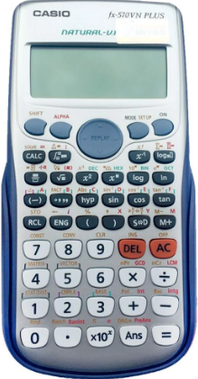
BÀI 5: THỨ TỰ THỰC HIỆN PHÉP TÍNH
2. Sử dụng máy tính cầm tay
Tắt máy
Mở máy
Lũy thừa
Xóa
Hàng phím số

Slide 8


BÀI 5: THỨ TỰ THỰC HIỆN PHÉP TÍNH
Thực hành 3:
Sử dụng máy tính cầm tay, tính:
a) 93. ( 4327 – 1928) + 2500
= 225 607
-Kết quả:
b) 5³. (64.19 + 26.35) – 2¹⁰
= 264 726
- Kết quả:

Slide 9
Bài tập
1. Tính:
a) 2 023 + 25² : 5³ + 27
= 2 023 + 625 : 125+ 27
= 2 023 + 5 + 27
= 2 028 + 27
= 2 055
b) 60 : [7 . (11² - 20 . 6) + 5]
= 60 : [7 . (121 - 120) + 5]
= 60 : (7 . 1 + 5)
= 60 : 12
= 5

Slide 10
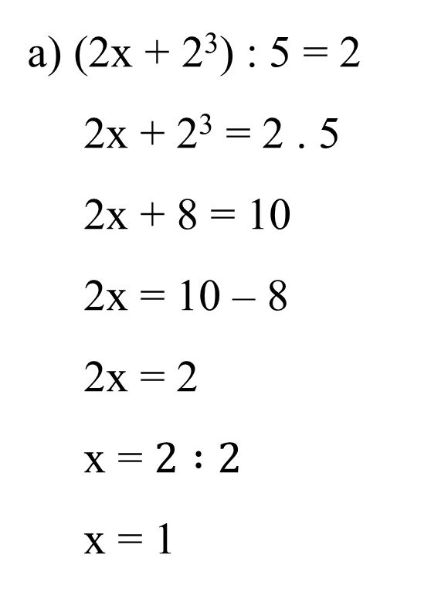
Bài tập
2. Tìm số tự nhiên x, biết:
a) (2x + 2³) : 5 = 2
2x + 2³ = 2 . 5
2x + 8 = 10
2x = 10 – 8
2x = 2
x = $2 :2$
x = 1
b) [3⁴ - (8² + 14) : 13]x = 5³ + 10²
[81 - (64 + 14) : 13]x =125 + 100
[81 - 78: 13] x = 225
[81 - 6] x = 225
75x = 225
x = 225 : 75
x = 3

Slide 11

Bài tập
3. Sử dụng máy tính cầm tay, tính:
2027² – 1973² = 216 000
b) 4² + (365 – 289) . 71
= 5 412

Slide 12
Bài tập
4. Bảng sau thể hiện số liệu thống kê danh mục văn phòng phẩm của một cơ quan:
Số thứ tự | Loại hàng | Số lượng | Giá đơn vị (nghìn đồng)
1 | Vở loại 1 | 35 | 10
2 | Vở loại 2 | 67 | 5
3 | Bút bi | 100 | 5
4 | Thước kẻ | 35 | 7
5 | Bút chì | 35 | 5
Tính tổng số tiền mua văn phòng phẩm của cơ quan.
Giải: Tổng số tiền mua văn phòng phẩm của cơ quan là:
35 . 10 + 67 . 5 + 100 . 5 + 35 . 7 + 35 . 5 = 1 605 (nghìn đồng).
Đáp án: 1 605 nghìn đồng.

Slide 13
Sau bài học này, em đã làm được những gì?
Nhận biết được thứ tự thực hiện các phép tính.
Biết sử dụng máy tính cầm tay để thực hiện phép tính.
Giải quyết được một số vấn đề thực tiễn gắn với thực hiện các phép tính.
* HƯỚNG DẪN VỀ NHÀ
- Ghi nhớ thứ tự thực hiện các phép tính.
- Làm các bài tập 1+ 3 (SBT-tr17).
- Chuẩn bị bài mới “ Chia hết và chia có dư. Tính chất chia hết của một tổng.”

Slide 14

TRÒ CHƠI Ô CHỮ
C
2
3
4
5
6
1
Ầ
N
G
Ì
Ơ

Slide 15

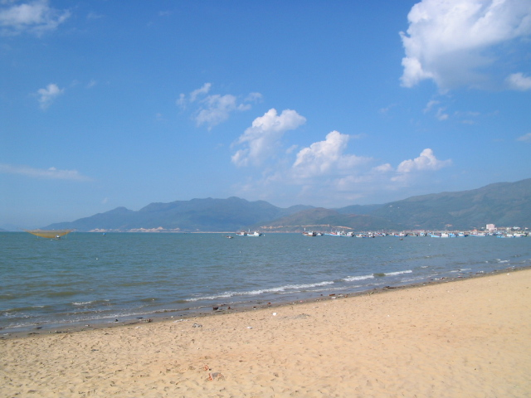

CÂU 1:
Hết giờ
(Em có thời gian là 30 giây cho câu hỏi này.)
Thực hiện phép tính: 2³- 3.2 được kết quả là
0 B) 2
C) 1 D) 10

Slide 16
CÂU 2:
Hết giờ
(Em có thời gian là 30 giây cho câu hỏi này.)
Điền số thích hợp vào ô vuông
+ 3
x 4
12
15
60

Slide 17


CHÚC CÁC EM HỌC TỐT!

